Slide 1
Solides cristallins
AGREGATION 2019

Slide 2
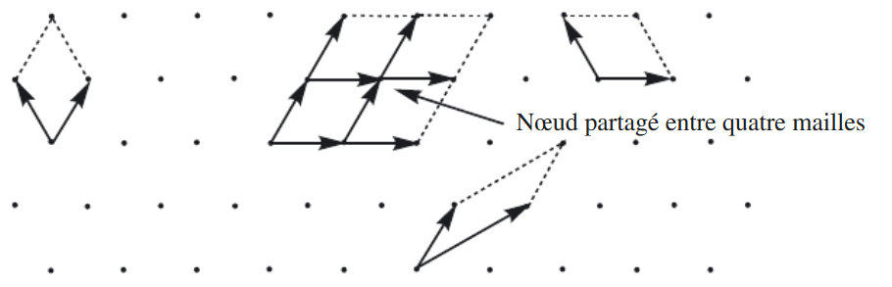
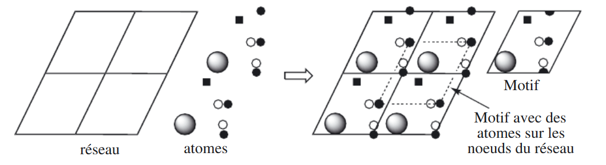
Réseau et motif

Slide 3
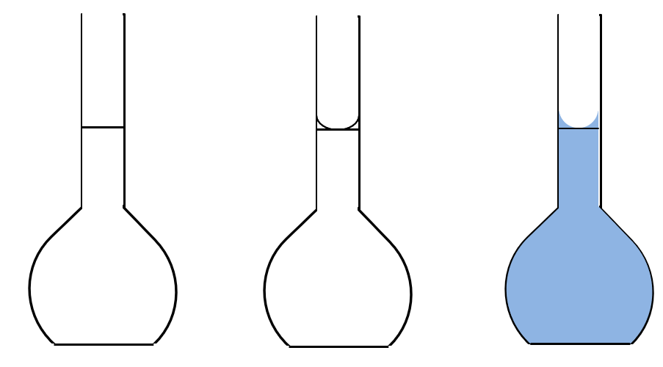
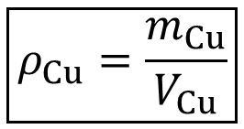
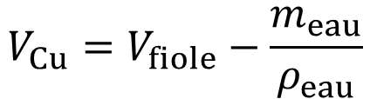
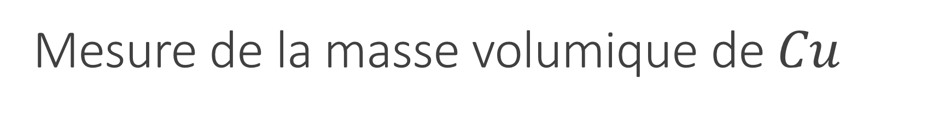
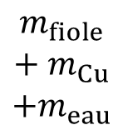
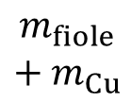

Mesure de la masse volumique de $Cu$
$$V_{Cu}=V_{fiole}−\frac{m_{eau}}{ρ_{eau}}$$
$$\boxed{ρ_{Cu}=\frac{m_{Cu}}{V_{Cu}}}$$
$$m_{fiole}$$
$$m_{fiole}$$
$$+ m_{Cu}$$
$$m_{fiole}$$
$$+ m_{Cu}$$
$$+m_{eau}$$

Slide 4
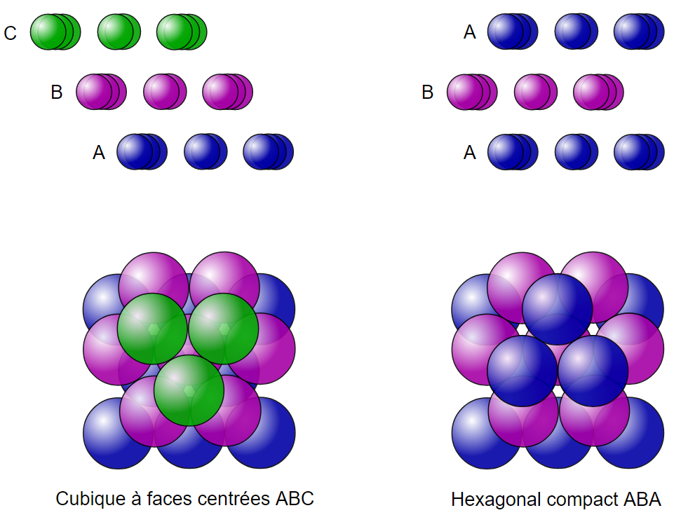
Empilements compacts

Slide 5
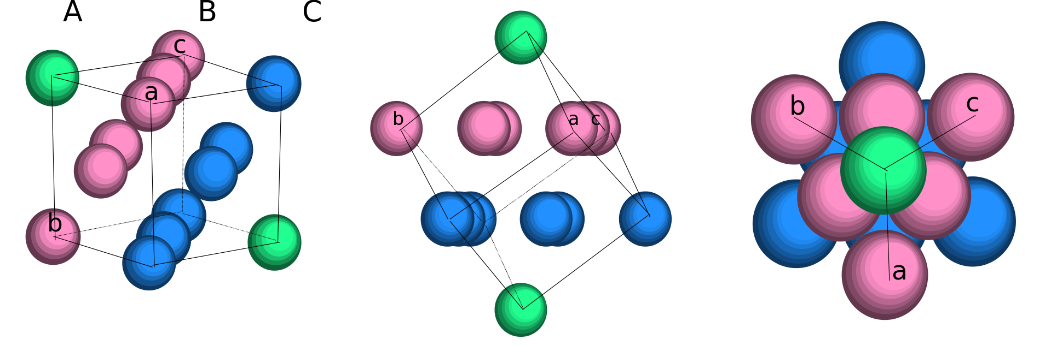
Structure cubique faces centrées

Slide 6
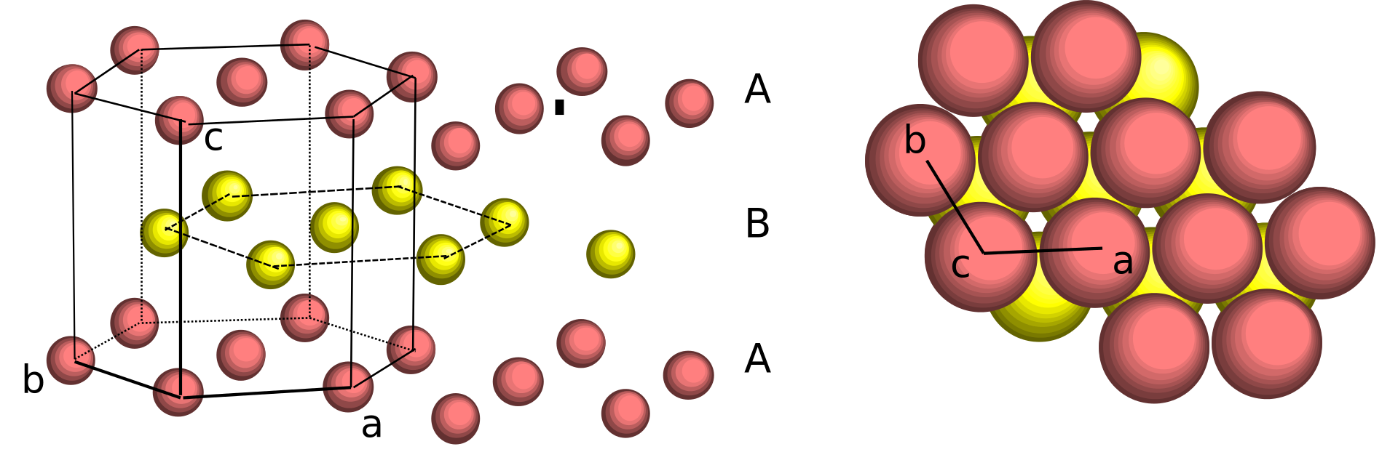
Structure hexagonale compacte

Slide 7
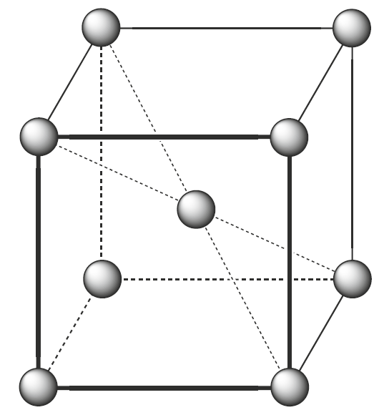
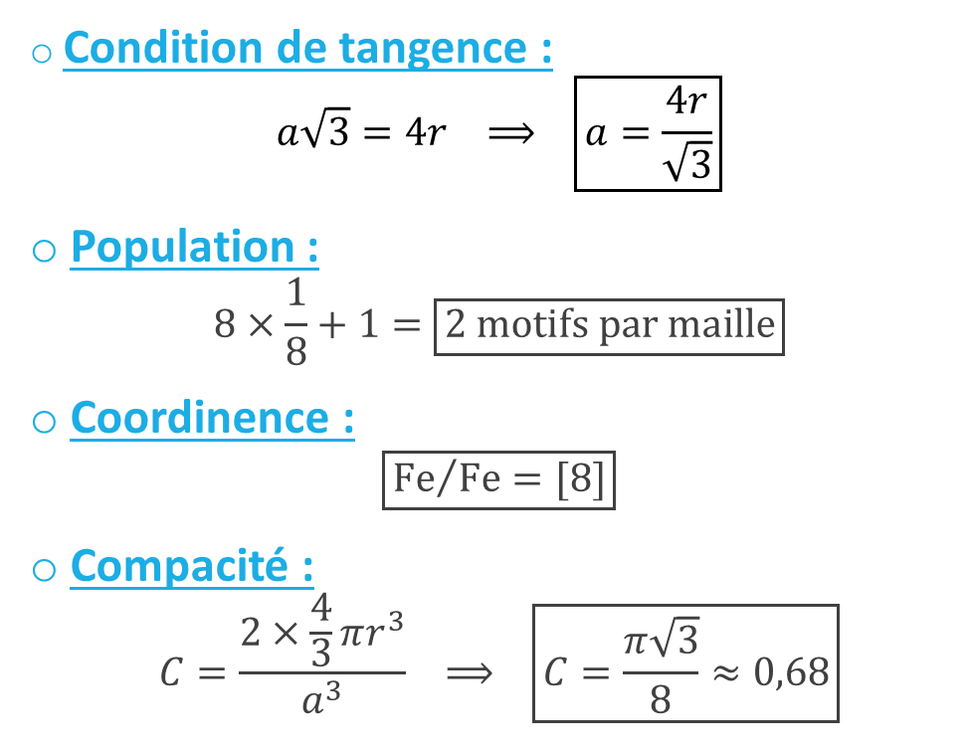

Structure cubique centrée
Condition de tangence :
$$a\sqrt{3}=4r ⟹ \boxed{a=\frac{4r}{\sqrt{3}}}$$
Population :
$$8×\frac{1}{8}+1=\boxed{2 motifs par maille}$$
Coordinence :
$$\boxed{{Fe}/{Fe}=[8]}$$
Compacité :
$$C=\frac{2×\frac{4}{3}πr^{3}}{a^{3}} ⟹ \boxed{C=\frac{π\sqrt{3}}{8}≈0,68}$$
$$a$$

Slide 8
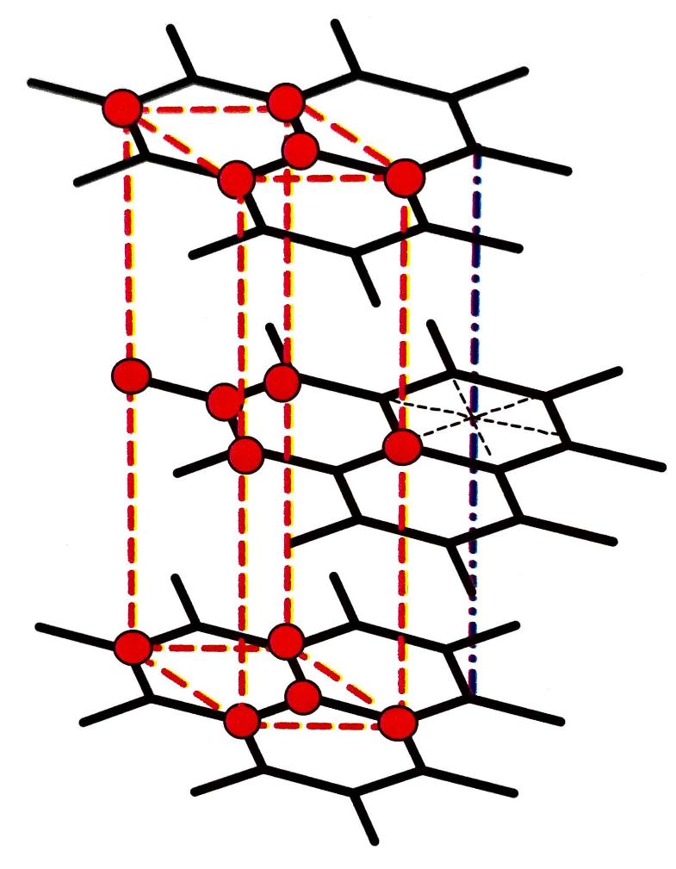
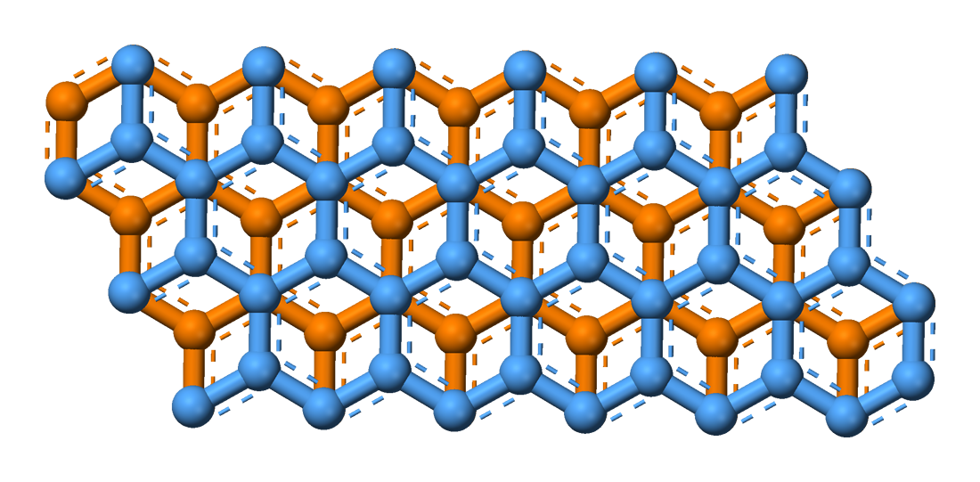
Graphite

Slide 9
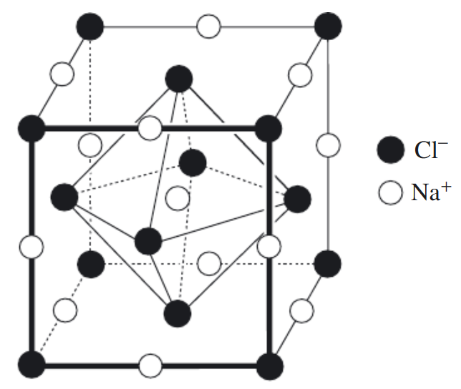
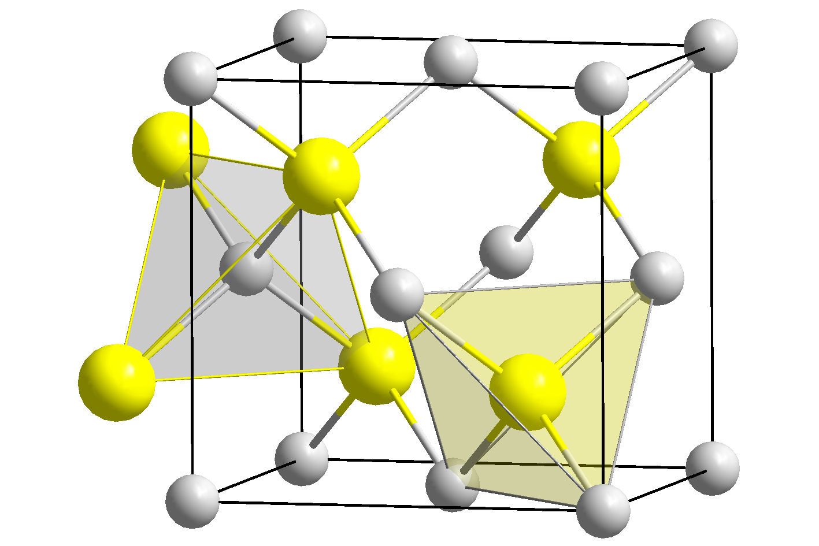
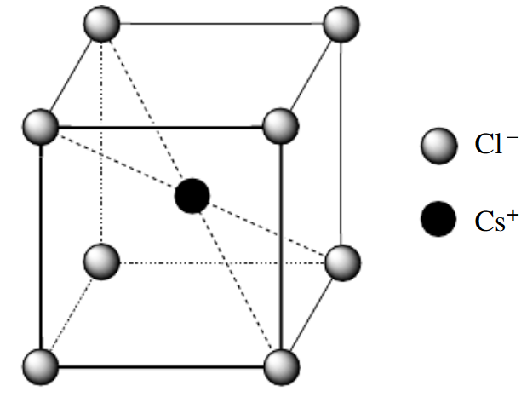







Cristaux ioniques
$$NaCl$$
$$ZnS$$
$$CsCl$$
$$\frac{r_{+}}{r_{−}}$$
$$0,40$$
$$0,54$$
$$0,80$$

